Slide 1

ĐẠI HỌC CÔNG NGHIỆP TP.HCM
Khoa Công nghệ Thông tin
Chương 1:
Giới Thiệu Môi Trường
Phát Triển Ứng Dụng Di Động
TS. Huỳnh Hữu Nghĩa
luckerhuynhvn@gmail.com

Slide 2

Nội dung:
Giới thiệu sự phát triển ứng dụng Mobile/Tablet
Phát triển Android so với Windows Phone, iOS
Giới thiệu ADT, SDK, Android Platform, API
Hệ điều hành Android
Môi trường phát triển Android Studio
Các thư viện Android
ĐẠI HỌC CÔNG NGHIỆP TP.HCM
Khoa Công nghệ Thông tin
Lập Trình Thiết Bị Di Động
Giới thiệu môi trường phát triển ứng dụng di động
2

Slide 3
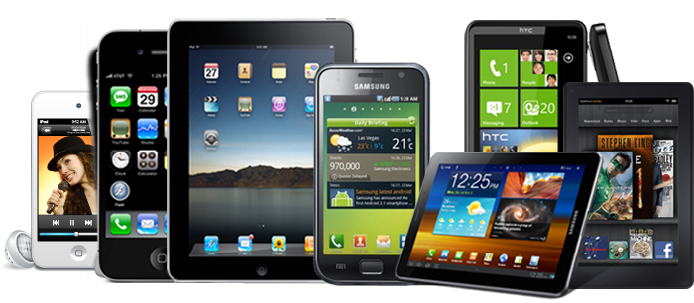
Giới thiệu Mobile/Tablet
ĐẠI HỌC CÔNG NGHIỆP TP.HCM
Khoa Công nghệ Thông tin
Lập Trình Thiết Bị Di Động
Giới thiệu môi trường phát triển ứng dụng di động
3

Slide 4
Hướng phát triển Mobile Apps
Có 3 hướng chính để phát triển:
Web App (dựa trên trang web đang hoạt động)
Native App (dùng IDE, SDK tạo ra apps đưa lên App Store; sử dụng những tính năng của thiết bị như: chụp ảnh, nghiên máy, rung, GPS, ...)
Hybrid App (sự kết hợp Mobile Web và Native App)
ĐẠI HỌC CÔNG NGHIỆP TP.HCM
Khoa Công nghệ Thông tin
Lập Trình Thiết Bị Di Động
Giới thiệu môi trường phát triển ứng dụng di động
4

Slide 5
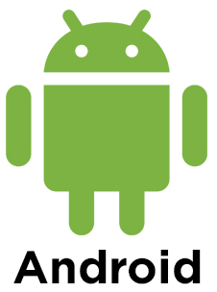

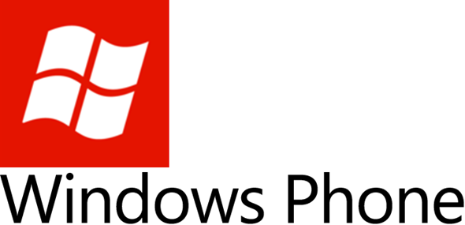
Phần mềm trên Mobile/Tablet
Hệ điều hành:
(developed by
Google)
(developed by
Apple Inc)
(developed by
Microsoft)
ĐẠI HỌC CÔNG NGHIỆP TP.HCM
Khoa Công nghệ Thông tin
Lập Trình Thiết Bị Di Động
Giới thiệu môi trường phát triển ứng dụng di động
5

Slide 6
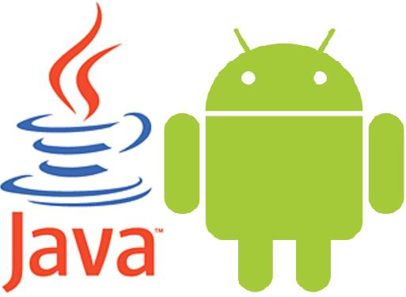
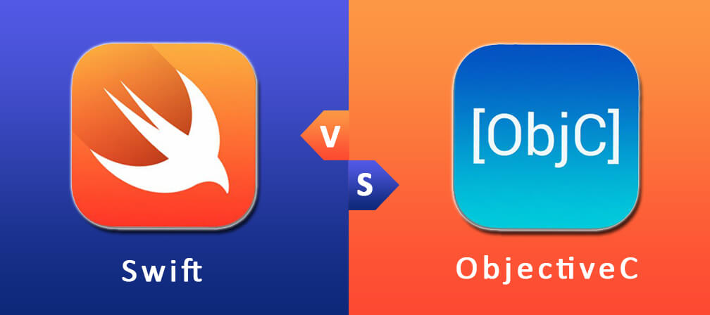


Phần mềm trên Mobile/Tablet
Ngôn ngữ lập trình ứng dụng:
ĐẠI HỌC CÔNG NGHIỆP TP.HCM
Khoa Công nghệ Thông tin
Lập Trình Thiết Bị Di Động
Giới thiệu môi trường phát triển ứng dụng di động
6

Slide 7
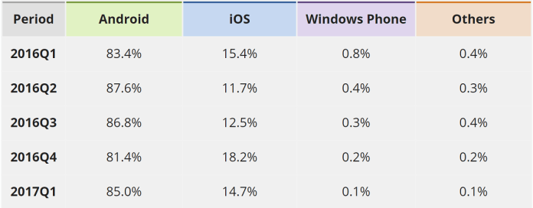
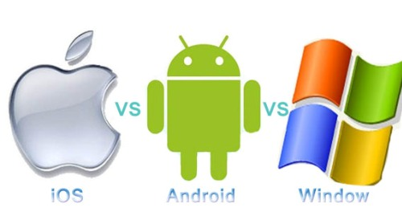
Sự phát triển ứng dựng
Nguồn từ: IDC
ĐẠI HỌC CÔNG NGHIỆP TP.HCM
Khoa Công nghệ Thông tin
Lập Trình Thiết Bị Di Động
Giới thiệu môi trường phát triển ứng dụng di động
7

Slide 8
Android là gì?
Android là một hệ điều hành dựa trên nền tảng Linux được thiết kế dành cho các thiết bị di động có màn hình cảm ứng như điện thoại thông minh và máy tính bảng.
ĐẠI HỌC CÔNG NGHIỆP TP.HCM
Khoa Công nghệ Thông tin
Lập Trình Thiết Bị Di Động
Giới thiệu môi trường phát triển ứng dụng di động
8

Slide 9
Hệ điều hành Android
Google mua lại từ công ty Android vào năm 2005.
Android ra mắt 2007 cùng với Liên minh thiết bị cầm tay mở: hiệp hội gồm các công ty phần cứng, phần mềm, và viễn thông với mục tiêu đẩy mạnh các tiêu chuẩn mở cho các thiết bị di động.
Điện thoại đầu tiên chạy Android được bán 2008.
Google phát hành mã nguồn Android theo giấy phép Apache.
Android có lượng ứng dụng của bên thứ ba ngày càng nhiều, được chọn lọc và đặt trên Google Play.
ĐẠI HỌC CÔNG NGHIỆP TP.HCM
Khoa Công nghệ Thông tin
Lập Trình Thiết Bị Di Động
Giới thiệu môi trường phát triển ứng dụng di động
9

Slide 10
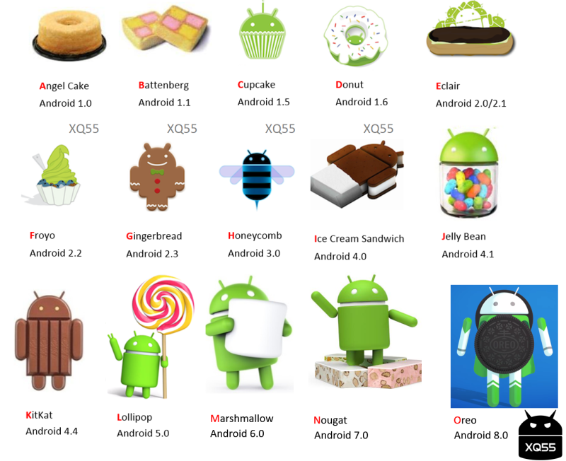
Sự phát triển của Android
ĐẠI HỌC CÔNG NGHIỆP TP.HCM
Khoa Công nghệ Thông tin
Lập Trình Thiết Bị Di Động
Giới thiệu môi trường phát triển ứng dụng di động
10

Slide 11
Các đặc điểm của Android
Storage – SQLite, cơ sở dữ liệu gọn nhẹ để lưu trữ dữ liệu.
Connectivity – GSM/EDGE, IDEN, Bluetooth, Wi-Fi, ...
Messaging – cả SMS và MMS.
Media support – MPEG-4 SP, MP3, MIDI, ...
Hardware support – Sensor, camera, digital compass, GPS.
Multi-touch – Màn hình cảm ứng đa diểm.
Multi-tasking – Các ứng dụng đa tác vụ.
Tethering – Chia sẽ kết nối Internet như điểm phát sóng wired/wireless.
ĐẠI HỌC CÔNG NGHIỆP TP.HCM
Khoa Công nghệ Thông tin
Lập Trình Thiết Bị Di Động
Giới thiệu môi trường phát triển ứng dụng di động
11

Slide 12
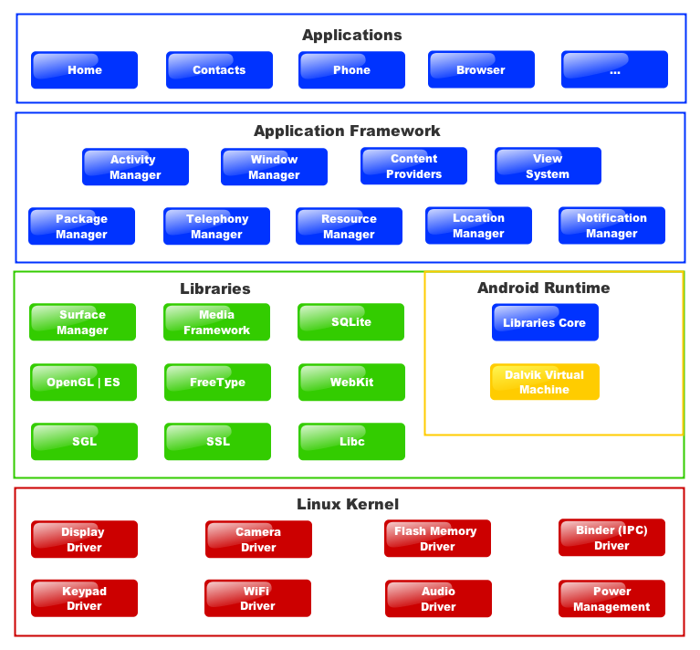
Kiến trúc Android
ĐẠI HỌC CÔNG NGHIỆP TP.HCM
Khoa Công nghệ Thông tin
Lập Trình Thiết Bị Di Động
Giới thiệu môi trường phát triển ứng dụng di động
12

Slide 13
Kiến trúc Android
Linux kernel (Linux 3.6): Lớp này liên hệ với phần cứng và chứa tất cả các driver cần thiết như camera, bàn phím, màn hình, ...
ĐẠI HỌC CÔNG NGHIỆP TP.HCM
Khoa Công nghệ Thông tin
Lập Trình Thiết Bị Di Động
Giới thiệu môi trường phát triển ứng dụng di động
13

Slide 14
Kiến trúc Android
Thư viện Android (Libraries): chứa những thư viện hỗ trợ. Một số có thể kể như bộ máy trình duyệt web mã nguồn mở WebKit, thư viện libc, cơ sở dữ liệu SQLite tiện lợi cho việc lưu trữ và chia sẻ dữ liệu, thư viện hỗ trợ thu phát âm thanh và video, thư viện SSL giúp bảo mật mạng…
ĐẠI HỌC CÔNG NGHIỆP TP.HCM
Khoa Công nghệ Thông tin
Lập Trình Thiết Bị Di Động
Giới thiệu môi trường phát triển ứng dụng di động
14

Slide 15
Kiến trúc Android
Android Runtime: Chứa Dalvik Virtual Machine (DVM) – là một biến thể của Java Virtual Machine, được thiết kế đặc biệt và tối ưu hóa cho Android. DVM giúp mỗi ứng dụng Android chạy trong tiến trình của nó với một thể hiện của DVM.
ĐẠI HỌC CÔNG NGHIỆP TP.HCM
Khoa Công nghệ Thông tin
Lập Trình Thiết Bị Di Động
Giới thiệu môi trường phát triển ứng dụng di động
15

Slide 16
Kiến trúc Android
Application Framework cung cấp nhiều dịch vụ cao cấp dưới dạng các lớp viết bằng Java (Java class). Lập trình viên có thể sử dụng để tạo ra các ứng dụng.
ĐẠI HỌC CÔNG NGHIỆP TP.HCM
Khoa Công nghệ Thông tin
Lập Trình Thiết Bị Di Động
Giới thiệu môi trường phát triển ứng dụng di động
16

Slide 17
Kiến trúc Android
Activity Manager – Quản lý tất cả các vòng đời ứng dụng và các hoạt động stack.
Content Providers – Cho phép ứng dụng phát hành và chia sẽ dữ liệu với ứng dụng khác.
Resource Manager – Cho phép truy cập tới những tài nguyên như: chuỗi, cài đặt màu sắc, trình bày giao diện, ...
Notifications Manager – Giúp ứng dụng hiển thị thông báo và nhắc nhở người dùng.
View System – Tập mở rộng giúp tạo giao diện người dùng.
...
ĐẠI HỌC CÔNG NGHIỆP TP.HCM
Khoa Công nghệ Thông tin
Lập Trình Thiết Bị Di Động
Giới thiệu môi trường phát triển ứng dụng di động
17

Slide 18
Kiến trúc Android
Applications: Là các ứng dụng Android đi kèm với hệ điều hành như Contacts Books, Browser, Games, ...
ĐẠI HỌC CÔNG NGHIỆP TP.HCM
Khoa Công nghệ Thông tin
Lập Trình Thiết Bị Di Động
Giới thiệu môi trường phát triển ứng dụng di động
18

Slide 19
Môi trường phát triển Android
Có thể sử dụng Eclipse & ADT hoặc Android Studio
ADT (Android Development Tools) gắn vào Eclipse.
IDE – Eclipse (www.eclipse.org)
Eclipse plug-in (https://dl-ssl.google.com/android/eclipse)
Android Studio IDE
Android Studio 2: https://developer.android.com/studio/
ĐẠI HỌC CÔNG NGHIỆP TP.HCM
Khoa Công nghệ Thông tin
Lập Trình Thiết Bị Di Động
Giới thiệu môi trường phát triển ứng dụng di động
19

Slide 20
Các thư viện Android
Android.app – Cung cấp quyền truy cập đến mô hình ứng dụng và là nền tảng của các ứng dụng Android.
Android.content – Cho phép truy cập nội dung, phát hành và tin nhắn giữa các ứng dụng và các thành phần trong ứng dụng.
Android.database – Dùng để truy cập vào dữ liệu được đưa ra bởi bộ phận cung cấp nội dung, các lớp quản lý cơ sở dữ liệu SQLite.
Android.opengl – Cho phép tương tác với thư viện đồ họa OpenGL ES 3D.
Android.os – Giúp ứng dụng truy cập những dịch vụ cơ bản của HĐH gồm tin nhắn, dịch vụ hệ thống và liên lạc nội bộ.
Android.text – Được dùng để vẽ và thao tác văn bản trên màn hình.
Android.view – Khối xây dựng cơ bản của giao diện người dùng.
Android.widget – Tập các thành phần giao diện xây dựng ứng dụng, ...
Android.webkit – Hỗ trợ trình duyệt web.
ĐẠI HỌC CÔNG NGHIỆP TP.HCM
Khoa Công nghệ Thông tin
Lập Trình Thiết Bị Di Động
Giới thiệu môi trường phát triển ứng dụng di động
20

Slide 21

ĐẠI HỌC CÔNG NGHIỆP TP.HCM
Khoa Công nghệ Thông tin
Lập Trình Thiết Bị Di Động
Giới thiệu môi trường phát triển ứng dụng di động
21

